Slide 1

Java EE企业级应用开发教程
（Spring+Spring MVC+MyBatis）
第2章 Spring中的Bean
· Bean的配置
· Bean的作用域
· Bean的装配方式
· Bean的实例化
· Bean的生命周期

Slide 2
作业点评
  请简述Spring框架的优点。
  请简述什么是Spring的IoC和DI 。

Slide 3
预习检查
  Bean的实例化有哪几种方式？
  Bean的作用域是什么？
  Bean有几种装配方式？

Slide 4

学习目标
实例化Bean的三种方式
Bean的三种装配方式
1
掌握
了解
熟悉
Bean的作用域和
生命周期
Bean的常用属性及其子元素
3
2

Slide 5
主讲内容
2.1 Bean的配置
主讲内容
Speech content
2.2 Bean的实例化
2.3 Bean的作用域
2.4 Bean的生命周期
2.5 Bean的装配方式

Slide 6


2.1 Bean的配置
什么是Spring中的Bean？
如果把Spring看做一个大型工厂，则Spring容器中的Bean就是该工厂的产品。要想使用这个工厂生产和管理Bean，就需要在配置文件中告诉它需要哪些Bean，以及需要使用何种方式将这些Bean装配到一起。
小提示： Bean的本质就是Java中的类，而Spring中的Bean其实就是对实体类的引用，来生产Java类对象，从而实现生产和管理Bean 。

Slide 7
2.1 Bean的配置
Spring容器支持两种格式的配置文件
Properties
文件
XML文件
在实际开发中，最常使用的是XML文件格式的配置方式，这种配置方式是通过XML文件来注册并管理Bean之间的依赖关系。

Slide 8
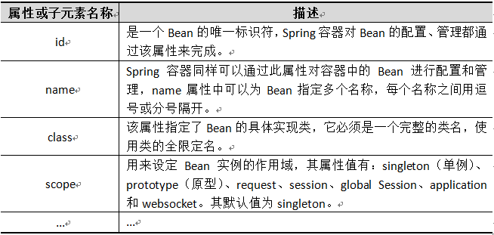
2.1 Bean的配置
  XML配置文件的根元素是<beans>，<beans>中包含了多个<bean>子元素，每一个<bean>子元素定义了一个Bean，并描述了该Bean如何被装配到Spring容器中。关于<beans>元素的常用属性如下表所示：
小提示：<beans>元素的更多属性，详见教材表2-1所示。

Slide 9
2.1 Bean的配置
  在配置文件中，通常一个普通的Bean只需要定义id（或name）和class 两个属性即可，定义Bean的方式如下所示：
<?xml version="1.0" encoding="UTF-8"?>
<beans xmlns="http://www.springframework.org/schema/beans"
xmlns:xsi="http://www.w3.org/2001/XMLSchema-instance"
xsi:schemaLocation="http://www.springframework.org/schema/beans
http://www.springframework.org/schema/beans/spring-beans.xsd">
<bean id="bean1" class="com.itheima.Bean1" />
<bean name="bean2" class="com.itheima.Bean2" />
</beans>
小提示：如果在Bean中未指定id和name，则Spring会将class值当作id使用。

Slide 10
主讲内容
2.1 Bean的配置
主讲内容
Speech content
2.2 Bean的实例化
2.3 Bean的作用域
2.4 Bean的生命周期
2.5 Bean的装配方式

Slide 11
2.2 Bean的实例化
Bean的实例化有哪些方式？
在面向对象的程序中，想要使用某个对象，就需要先实例化这个对象。同样，在Spring中，要想使用容器中的Bean，也需要实例化Bean。实例化Bean有三种方式，分别为构造器实例化、静态工厂方式实例化和实例工厂方式实例化（其中最常用的是构造器实例化）。

Slide 12
2.2.1 构造器实例化
public class InstanceTest1 {
public static void main(String[] args) {
String xmlPath = "com/itheima/instance/constructor/beans1.xml";
ApplicationContext applicationContext =
new ClassPathXmlApplicationContext(xmlPath);
Bean1 bean = (Bean1) applicationContext.getBean("bean1");
System.out.println(bean);
}
}
构造器实例化是指Spring容器通过Bean对应的类中默认的构造函数来实例化Bean。接下来演示构造器实例化的使用：
创建Web项目，导入相关Jar包；
创建名为Bean1的Java类；
创建Spring配置文件beans1.xml，并配置Bean1实体类Bean；
<?xml version="1.0" encoding="UTF-8"?>
<beans xmlns="http://www.springframework.org/schema/beans"
xmlns:xsi="http://www.w3.org/2001/XMLSchema-instance" xsi:schemaLocation="http://www.springframework.org/schema/beans
http://www.springframework.org/schema/beans/spring-beans-4.3.xsd">
<bean id="bean1" class="com.itheima.instance.constructor.Bean1" />
</beans>
创建测试类，测试程序。

Slide 13
2.2.2 静态工厂方式实例化
静态工厂是实例化Bean的另一种方式。该方式要求自己创建一个静态工厂的方法来创建Bean的实例。接下来演示静态工厂实例化的使用：
public class InstanceTest2 {
public static void main(String[] args) {
String xmlPath ="com/itheima/instance/static_factory/beans2.xml";
ApplicationContext applicationContext =
new ClassPathXmlApplicationContext(xmlPath);
System.out.println(applicationContext.getBean("bean2"));
}
}
创建名为Bean2的Java类；
创建一个Java工厂类，在类中使用静态方法获取Bean2实例；
public class MyBean2Factory {
public static Bean2 createBean(){
return new Bean2();
}
}
创建Spring配置文件beans2.xml，并配置工厂类Bean；
<bean id="bean2" class="com.itheima.instance.static_factory.MyBean2Factory"
factory-method="createBean" />
创建测试类，测试程序。

Slide 14
2.2.3 实例工厂方式实例化
实例工厂是采用直接创建Bean实例的方式，在配置文件中，通过factory-bean属性配置一个实例工厂，然后使用factory-method属性确定使用工厂中的哪个方法。接下来演示实例工厂实例化的使用：
public class InstanceTest3 {
public static void main(String[] args) {
String xmlPath = "com/itheima/instance/factory/beans3.xml";
ApplicationContext applicationContext =
new ClassPathXmlApplicationContext(xmlPath);
System.out.println(applicationContext.getBean("bean3"));
}
}
创建名为Bean3的Java类；
<bean id="myBean3Factory" class="com.itheima.instance.factory.MyBean3Factory" />
<bean id="bean3" factory-bean="myBean3Factory" factory-method="createBean" />
创建一个Java工厂类，在类中使用非静态方法获取Bean3实例；
public class MyBean3Factory {
public Bean3 createBean(){
return new Bean3();
}
}
创建Spring配置文件beans3.xml，并配置工厂类Bean；
创建测试类，测试程序。

Slide 15
主讲内容
2.1 Bean的配置
主讲内容
Speech content
2.2 Bean的实例化
2.3 Bean的作用域
2.4 Bean的生命周期
2.5 Bean的装配方式

Slide 16
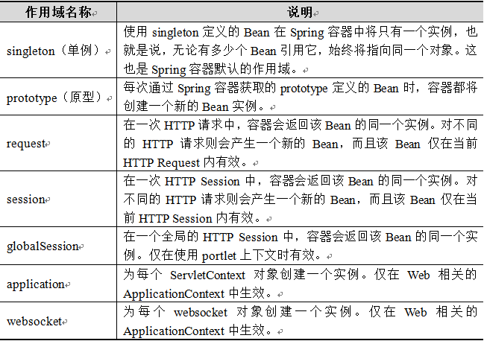
2.3.1 作用域的种类
Spring 4.3中为Bean的实例定义了7种作用域，如下表所示：
注意：在上表7种作用域中，singleton和prototype是最常用的两种作用域。

Slide 17

2.3.2 singleton作用域
singleton是Spring容器默认的作用域，当Bean的作用域为singleton时，Spring容器就只会存在一个共享的Bean实例。singleton作用域对于无会话状态的Bean（如Dao 组件、Service组件）来说，是最理想的选择。
在Spring配置文件中，可以使用<bean>元素的scope属性，将Bean的作用域定义成singleton。
在Spring中如何配置singleton作用域?
例如：
<bean id="scope" class="com.itheima.scope.Scope" scope="singleton"/>

Slide 18

2.3.3 prototype作用域
对需要保持会话状态的Bean（如Struts 2的Action类）应该使用prototype作用域。在使用prototype作用域时，Spring容器会为每个对该Bean的请求都创建一个新的实例。
在Spring配置文件中，同样使用<bean>元素的scope属性，将Bean的作用域定义成prototype 。
在Spring中如何配置prototype作用域?
例如：
<bean id="scope" class="com.itheima.scope.Scope" scope=" prototype "/>

Slide 19
主讲内容
2.1 Bean的配置
主讲内容
Speech content
2.2 Bean的实例化
2.3 Bean的作用域
2.4 Bean的生命周期
2.5 Bean的装配方式

Slide 20
2.4 Bean的生命周期
了解Spring中Bean的生命周期有何意义？
了解Spring中Bean的生命周期的意义就在于，可以利用Bean在其存活期间的特定时刻完成一些相关操作。这种时刻可能有很多，但一般情况下，常会在Bean的postinitiation(初始化后)和predestruction（销毁前）执行一些相关操作。

Slide 21


2.4 Bean的生命周期
Spring容器可以管理Bean部分作用域的生命周期。有关说明具体如下：
Spring容器可以管理singleton作用域的Bean的生命周期，在此作用域下，Spring能够精确的知道该Bean何时被创建，何时初始化完成，以及何时被销毁。
singleton作用域
Bean的生命
周期管理
prototype作用域
prototype作用域的Bean，Spring只负责创建，当容器创建了Bean实例后，Bean的实例就交给客户端代码来管理，Spring容器将不再跟踪其生命周期。

Slide 22
2.4 Bean的生命周期
Spring容器中Bean的生命周期流程如下图所示；
实例化Bean
调用InitializingBean的afterPropertiesSet()方法
设置属性值
调用定制的初始化方法
调用BeanNameAware的setBeanName()方法
调用BeanPsotProcessor的初始化方法
[singleton]
[prototype]
调用BeanFactoryAware的setBeanFactory()方法
Spring缓冲池中准备就绪的Bean
将准备就绪的Bean交给调用者
调用ApplicationContextAware的setApplicationContext()方法
[Spring中Bean的销毁]
调用Disposable的destory()方法
⑪
调用destory-method属性配置的销毁方法
调用BeanPostProcessor的预初始化方法
Notes:
上图中，Bean的生命周期的整个执行过程描述如下。
（1）根据配置情况调用Bean构造方法或工厂方法实例化Bean。
（2）利用依赖注入来完成Bean中所有属性值的配置注入。
（3）如果Bean实现了BeanNameAware接口，则Spring调用Bean的setBeanName()方法传入当前Bean的id值。
（4）如果Bean实现了BeanFactoryAware接口，则Spring调用setBeanFactory()方法传入当前工厂实例的引用。
（5）如果Bean实现了ApplicationContextAware接口，则Spring调用setApplicationContext()方法传入当前ApplicationContext实例的引用。
（6）如果BeanPostProcessor和Bean关联，则Spring将调用该接口的预初始化方法postProcessBeforeInitialzation()对Bean进行加工操作，这个非常重要，Spring的AOP就是用它实现的。
（7）如果Bean实现了InitializingBean接口，则Spring将调用afterPropertiesSet()方法。
（8）如果在配置文件中通过init-method属性指定了初始化方法，则调用该初始化方法。
（9）如果有BeanPsotProcessor和Bean关联，则Spring将调用该接口的初始化方法postProcessAfterInitialization()。此时，Bean已经可以被应用系统使用了。
（10）如果在<bean> 中指定了该Bean的作用范围为 scope="singleton"，则将该Bean 放入Spring IoC的缓存池中，将触发Spring对该Bean的生命周期管理；如果在<bean>中指定了该Bean的作用范围为scope="prototype"，则将该Bean交给调用者，调用者管理该Bean的生命周期，Spring不再管理该Bean。
（11）如果Bean实现了DisposableBean接口，则Spring会调用destory()方法将Spring中的Bean销毁；如果在配置文件中通过destory-method属性指定了Bean的销毁方法，则Spring将调用该方法进行销毁。

Slide 23
主讲内容
2.1 Bean的配置
主讲内容
Speech content
2.2 Bean的实例化
2.3 Bean的作用域
2.4 Bean的生命周期
2.5 Bean的装配方式

Slide 24
2.5 Bean的装配方式
什么是Bean的装配？
Bean的装配可以理解为依赖关系注入，Bean的装配方式即Bean依赖注入的方式。Spring容器支持多种形式的Bean的装配方式，如基于XML的装配、基于注解（Annotation）的装配和自动装配（其中最常用的是基于注解的装配），本节将主要讲解这三种装配方式的使用。

Slide 25

2.5.1 基于XML的装配
设值注入
（Setter Injection）
构造注入
（Constructor Injection）
必备以下条件
必备以下条件
Bean类必须有一个无参构造方法
Bean类必须为属性提供setter方法
Bean类必须提供有参构造方法
在配置文件中，使用<property>元素来为每个属性注入值
配置文件中，使用<constructor-arg>元素来为参数注入值

Slide 26
2.5.1 基于XML的装配
基于XML的装配，使用方式如下：
创建Java类，提供有参、无参构造以及属性setter方法；
public User(String username, Integer password, List<String> list) {
super();
this.username = username;
this.password = password;
this.list = list;
}
public User() { super();}
......
//省略属性setter方法
创建Spring配置文件beans5.xml，使用2种方式配置Bean；
<bean id="user1" class="com.itheima.assemble.User">
<constructor-arg index="0" value="tom" />
...
</bean>
<bean id="user2" class="com.itheima.assemble.User">
<property name=“username” value=“张三” />
...
</bean>
创建测试类，测试程序。
public class XmlBeanAssembleTest {
public static void main(String[] args) {
String xmlPath = "com/itheima/assemble/beans5.xml";
ApplicationContext applicationContext =
new ClassPathXmlApplicationContext(xmlPath);
System.out.println(applicationContext.getBean("user1"));
System.out.println(applicationContext.getBean("user2"));
}
}

Slide 27

2.5.2 基于Annotation的装配
基于XML的装配可能会导致XML配置文件过于臃肿，给后续的维护和升级带来一定的困难。为此，Spring提供了对Annotation（注解）技术的全面支持。
@Component：用于描述Spring中的Bean，它是一个泛化的概念，仅仅表示一个组件。
主
要
注
解
@Repository：用于将数据访问层（DAO）的类标识为Spring中的Bean 。
@Service：用于将业务层（Service）的类标识为Spring中的Bean。
@Controller：用于将控制层（Controller）的类标识为Spring中的Bean 。
@Autowired：用于对Bean的属性变量、属性的setter方法及构造方法进行标注，配合对应的注解处理器完成Bean的自动配置工作。
@Resource：其作用与Autowired一样。@Resource中有两个重要属性：name和type。Spring将name属性解析为Bean实例名称，type属性解析为Bean实例类型。
@Qualifier：与@Autowired注解配合使用，会将默认的按Bean类型装配修改为按Bean的实例名称装配，Bean的实例名称由@Qualifier注解的参数指定。

Slide 28
2.5.2 基于Annotation的装配
@Service("userService")
public class UserServiceImpl implements UserService{
@Resource(name="userDao")
private UserDao userDao;
public void save() {
this.userDao.save();
}
}
@Controller("userController")
public class UserController {
@Resource(name="userService")
private UserService userService;
public void save(){
this.userService.save();
}
}
基于Annotation装配的使用方式如下：
public class AnnotationAssembleTest {
public static void main(String[] args) {
String xmlPath = "com/itheima/annotation/beans6.xml";
ApplicationContext applicationContext =
new ClassPathXmlApplicationContext(xmlPath);
UserController userController =
(UserController) applicationContext.getBean("userController");
userController.save();
}
}
创建接口UserDao，并定义方法；
创建接口实现类UserDaoImpl，用@Repository声明类；
@Repository("userDao")
public class UserDaoImpl implements UserDao{
public void save(){
System.out.println("userdao...save...");
}
}
创建接口UserService，并定义方法；
<context:annotation-config />
<bean id="userDao" class="com.itheima.annotation.UserDaoImpl" />
<bean id="userService" class="com.itheima.annotation.UserServiceImpl" />
<bean id="userController" class="com.itheima.annotation.UserController" />
创建接口实现类UserServiceImpl，用@Service声明类，并使用@Resource注入UserDao属性；
创建控制器类，用@Controller声明，并使用@Resource注入UserService属性；
JDBC驱动器：由数据库厂商创建，也称为JDBC驱动程序。负责与特定的数据库连接，以及处理通信细节。
创建Spring配置文件，配置Bean；
小提示： 除了可以像示例中通过<bean>元素来配置Bean外，还可以通过包扫描的形式来配置一个包下的所有Bean：
<context:component-scan base-package="com.itheima.annotation" />
创建测试类，测试程序。

Slide 29
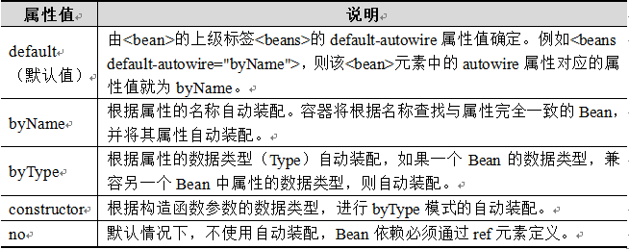
2.5.3 自动装配
所谓自动装配，就是将一个Bean自动的注入到到其他Bean的Property中。 Spring的<bean>元素中包含一个autowire属性，我们可以通过设置autowire的属性值来自动装配Bean。autowire属性有5个值，其值及说明下表所示：

Slide 30
2.5.3 自动装配
自动装配，使用方式如下：
修改上一节UserServiceImple和UserController，分别增加类属性的setter方法；
JDBC驱动器：由数据库厂商创建，也称为JDBC驱动程序。负责与特定的数据库连接，以及处理通信细节。
修改Spring配置文件，使用autowire属性配置Bean；
重新测试程序。
<bean id="userDao" class="com.itheima.annotation.UserDaoImpl" />
<bean id="userService" class="com.itheima.annotation.UserServiceImpl" autowire="byName" />
<bean id="userController" class="com.itheima.annotation.UserController" autowire="byName" />

Slide 31

2.6 本章小结
本章对Spring的Bean进行了详细讲解，首先介绍了Bean的配置，然后通过案例讲解了Bean实例化的三种方式，接下来介绍了Bean的作用域和生命周期，最后讲解了Bean的三种装配方式。
通过本章的学习，要求读者了解Bean的装配过程，并能使用Bean的装配进行开发。

Slide 32
作业&预习
✎ 本章作业
  请简述Bean的生命周期。
  请简述Bean的几种装配方式的基本用法。
  ✎ 预习作业
  什么是AOP ？
  Spring有哪些通知类型？

